Slide 1
Borgofuturo
SOCIAL CAMP 2019
AREE INTERNE E SERVIZI ECOSISTEMICI
INTRODUZIONE
ALLA MAPPATURA PARTECIPATA
Comuni-dados

Slide 2
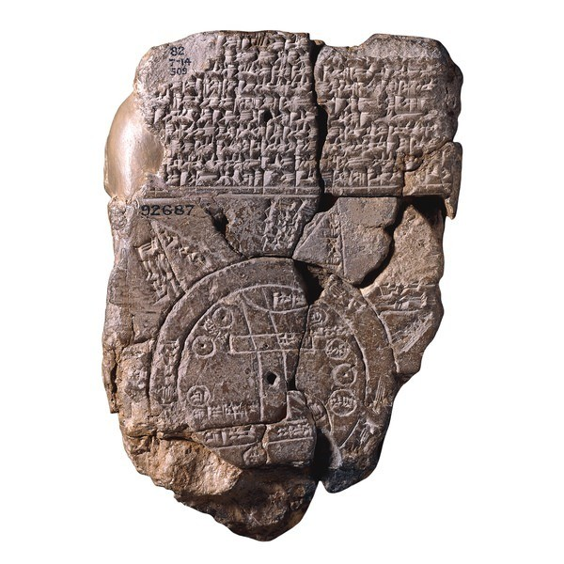
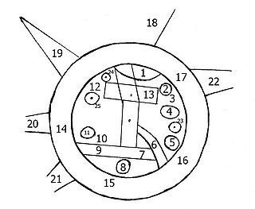
Map of the world, Babylon, circa 500 B.C. British Museum of London

Slide 3
"Non capisco perche' la gente abbia piu' bisogno di fare mappe. Hanno Google Maps! ”

Slide 4
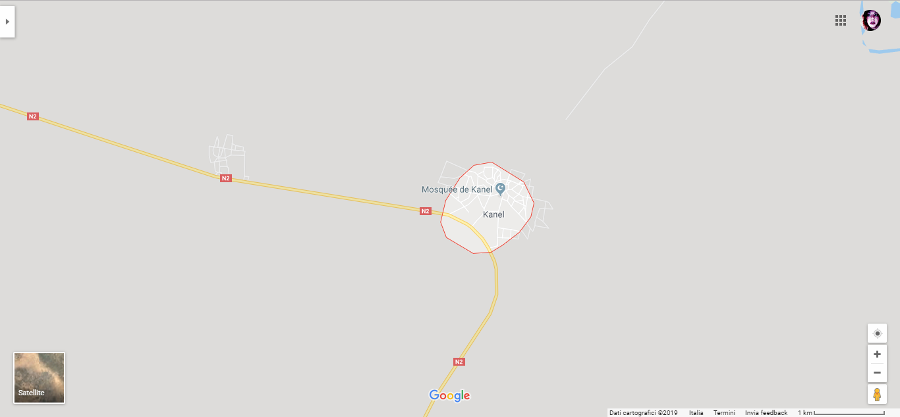
Kanel, Senegal, Google Map 2019

Slide 5
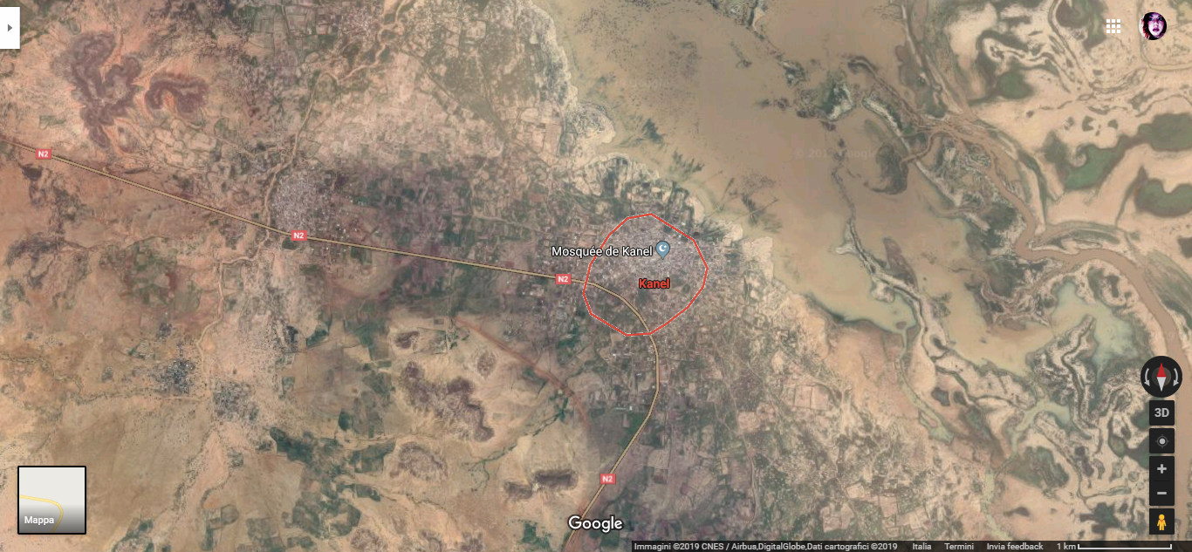
Kanel, Senegal, Google, Satellite 2019

Slide 6
Quando pensiamo al territorio generalmente pensiamo allo spazio fisico, alla gestione del territorio, alle sue infrastrutture.
Noi concepiamo il territorio NON SOLO
come «spazio fisico»
Ma come prodotto e produttore
di molteplici relazioni
che nascono in esso ed in esso si sviluppano.
Cerchiamo di rappresentare quello che definiamo pattern delle relazioni:
relazioni tra gli abitanti,
tra gli abitanti e l’ambiente circostante,
tra il territorio e le varie governances che lo governano,
tra il settore pubblico e il settore privato.

Slide 7
GEOINCLUSIONE: IL CONCETTO
(Xavier da Silva, 2008)
Nel 2007 il ‘Laboratorio di Geoprocessamento’ dell’Universidade Federal do Rio de Janeiro (UFRJ) il professor Xavier da Silva introduce il concetto di GEOINCLUSIONE per rendere operativo il "crowdthinking" attraverso Sistemi Informativi Geografici (in particolare le versioni web e mobile).
"Qual è il modo per liberare il potenziale di creare soluzioni che utilizzano le peculiarità locali e, soprattutto, sono supportate dalla conoscenza della distribuzione spaziale dei problemi e dei bisogni effettivi di ogni comunità?
(Xavier da Silva, 2008)
"La geoinclusione può essere definita come l'inclusione digitale, sociale e geografica attraverso la creazione e l'aggiornamento decentrato di database distribuiti dalla periferia del sistema".
(Xavier da Silva, 2011)
COINVOLGERE LA COMUNITÀ LOCALE

Slide 8
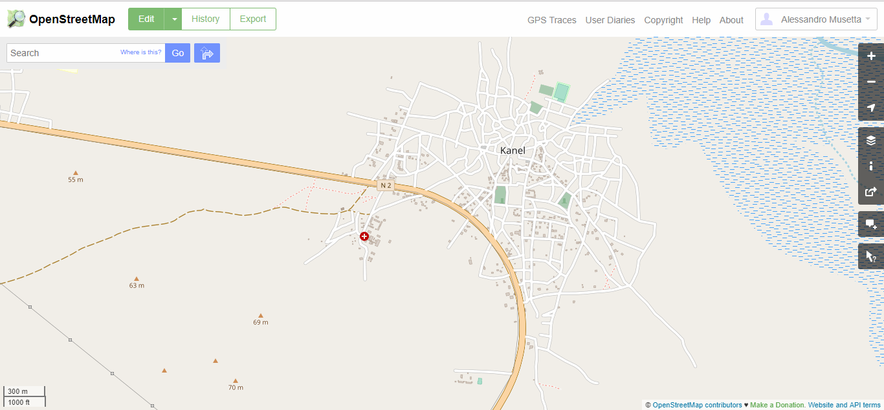
Kanel, Senegal, OpenStreetMap, 2019

Slide 9
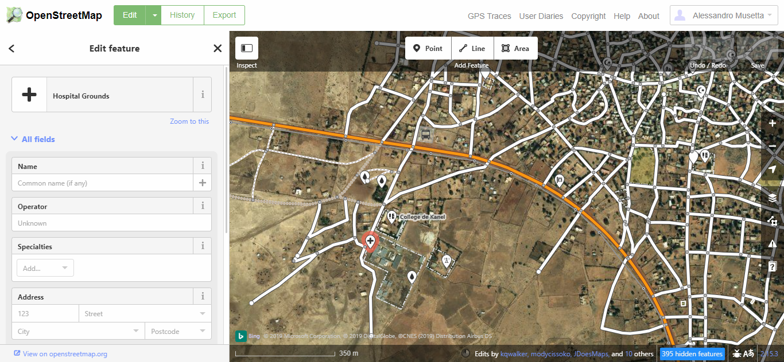
Kanel, Senegal, OpenStreetMap, 2019: EDIT

Slide 10
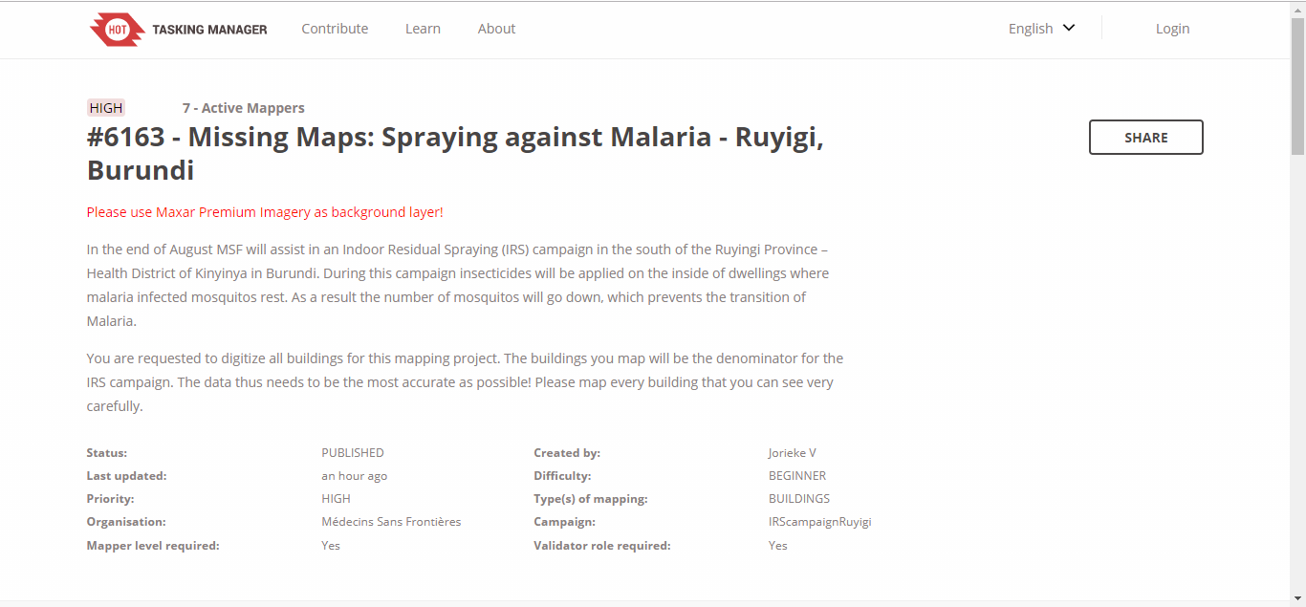
Humanitarian OpenStreetMap Team, HOT, 2019

Slide 11
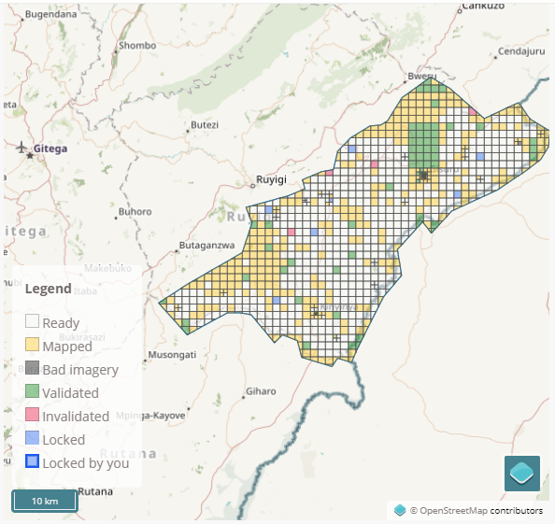
HOT, 2019: TASKING MANAGER

Slide 12
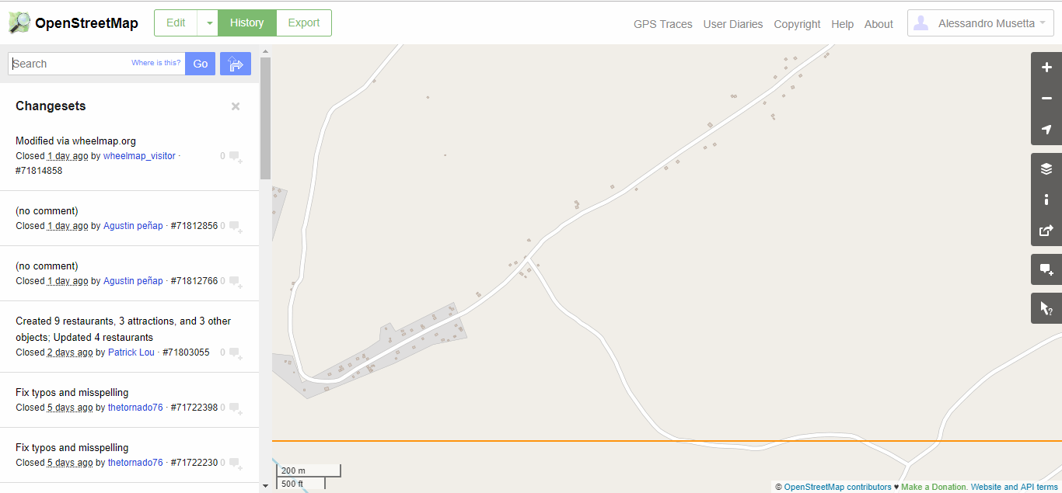
HOT, 2019: TASKING MANAGER

Slide 13
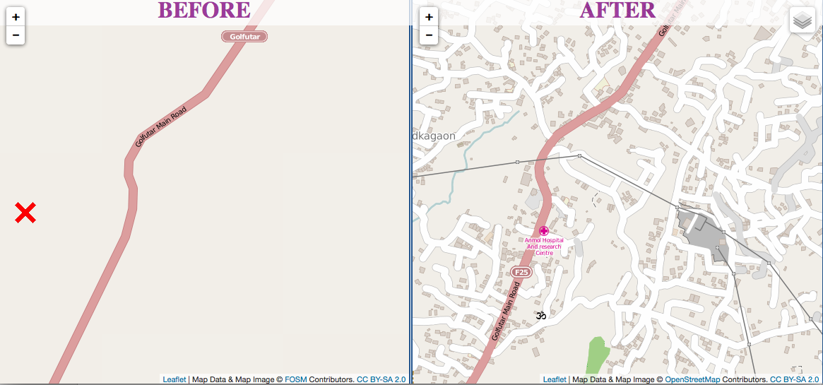
PRIMA
DOPO

Slide 14
DIGITAL DEMOCRACY

Slide 16
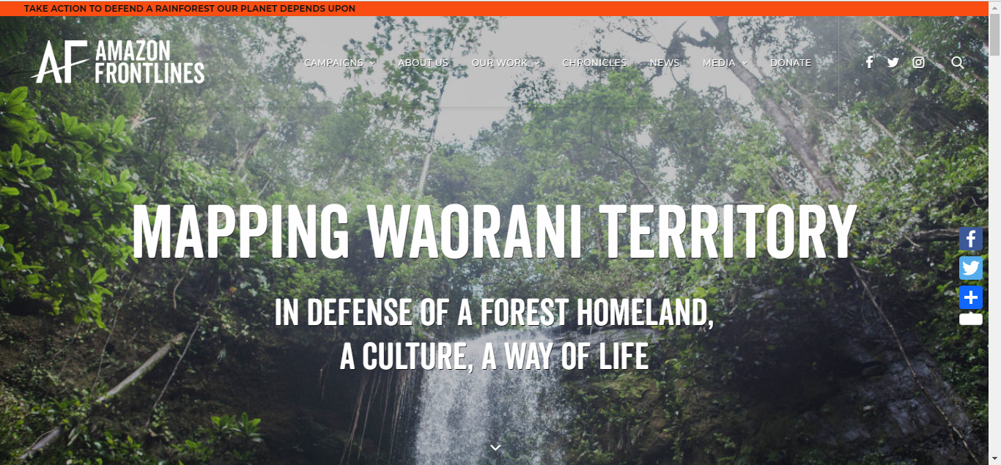

Slide 19
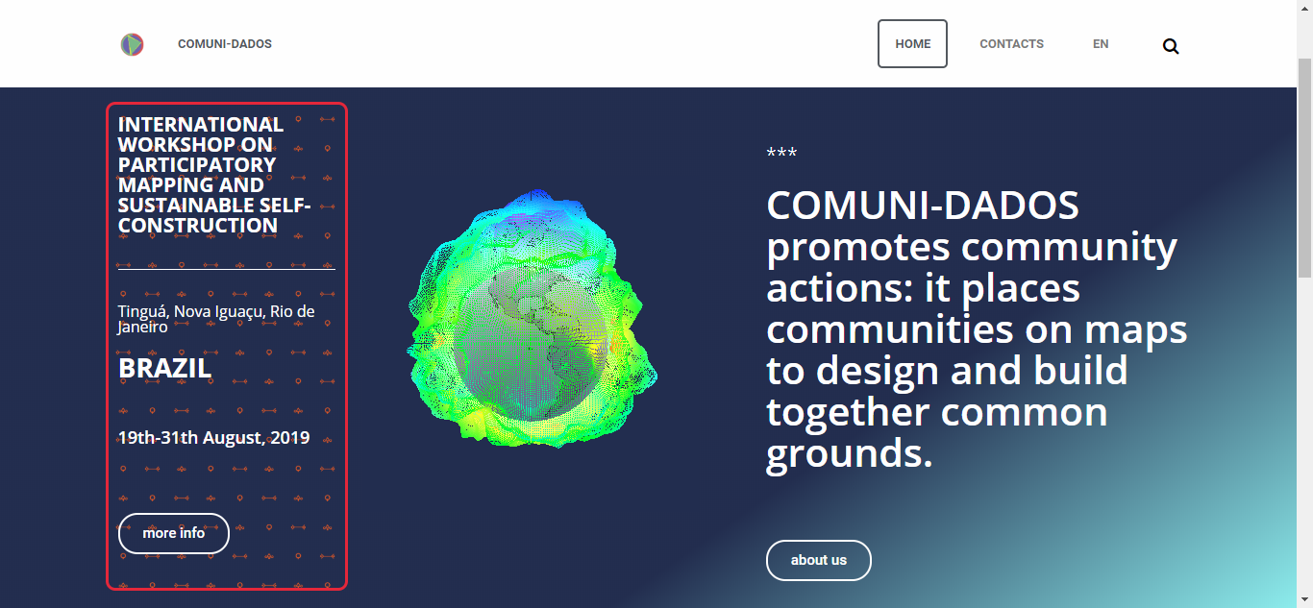

Slide 20
....quindi, in quali modi si possono esprimere cartograficamente, oltre che progettare, forme alternative di appartenenza al territorio e l’abitare?
Coinvolgere la comunità locale per comprendere forze, debolezze, paure e desideri
Comprendere che le centralità locali sono il risultato di un lento e quotidiano processo di "demarcazione del territorio"
Il carattere territoriale nasce dalle pratiche quotidiane che le comunità vi realizzano, e grazie alla condivisione di storie e costumi che hanno contribuito alla costruzione di valori sociali che si esprimono soprattutto e nelle forme di appropriazione dello spazio
Da qui l'importanza attribuita all'imprenditoria e alle attività locali, intese come elemento reale in grado di
affrontare il processo egemonico di costruzione dei territori.

Slide 21
COMUNI-DADOS
DOVE (PLANISFERO)

Slide 22
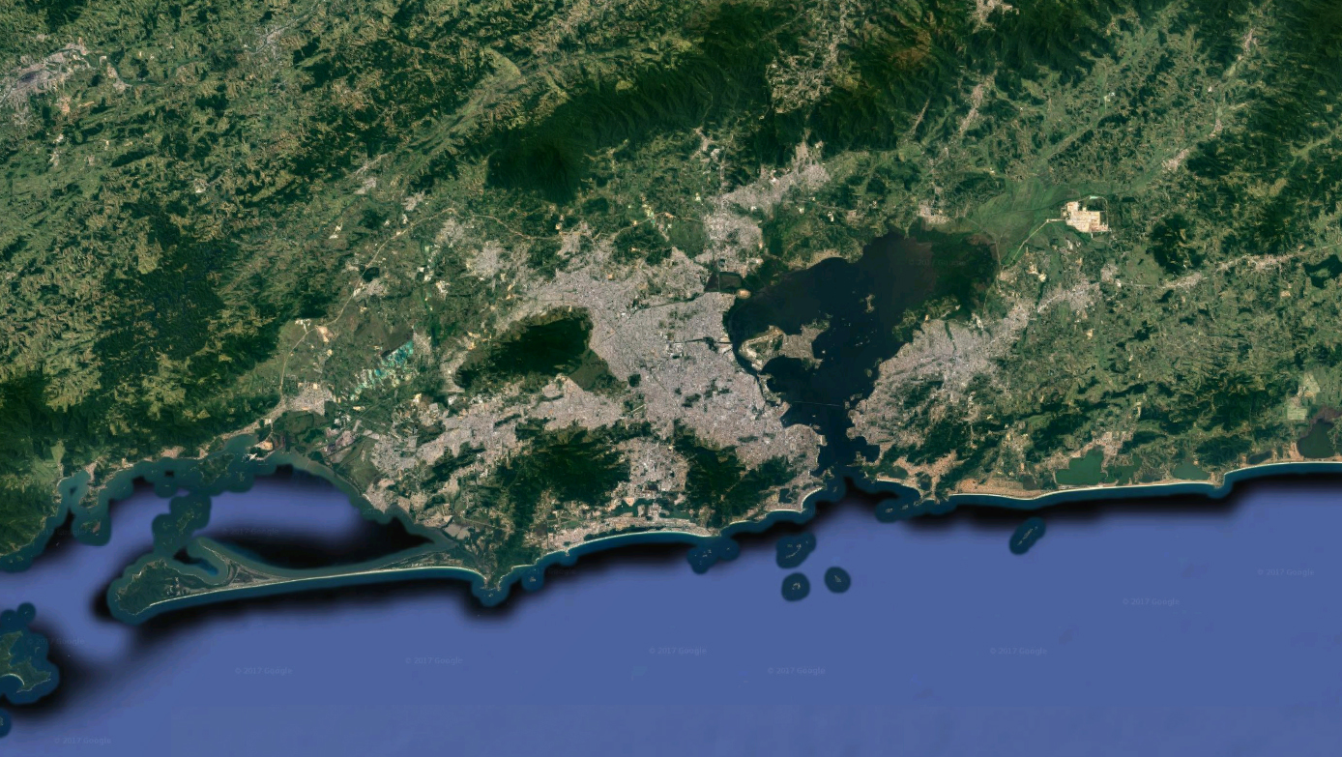
Tinguà

Slide 23
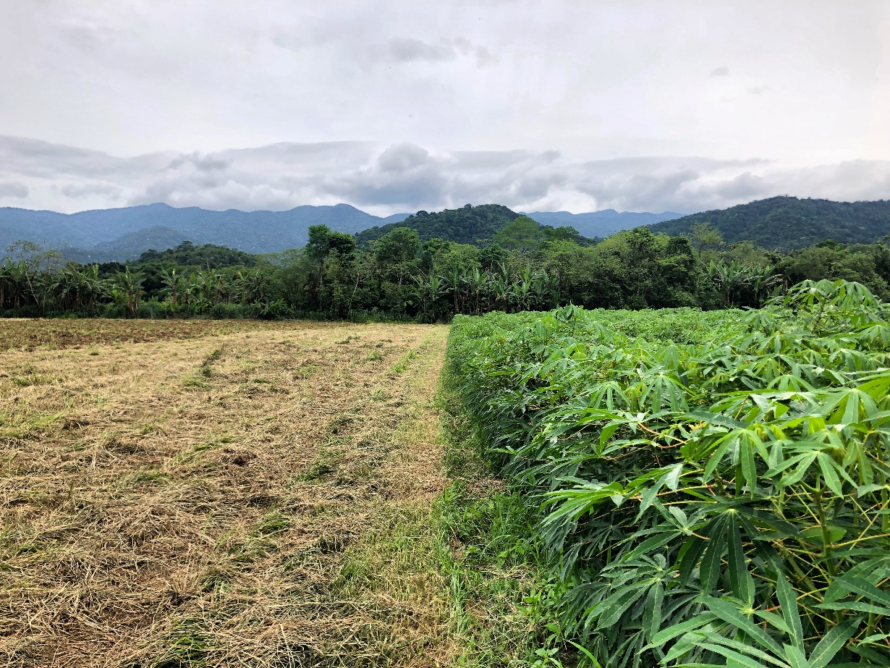

Slide 24
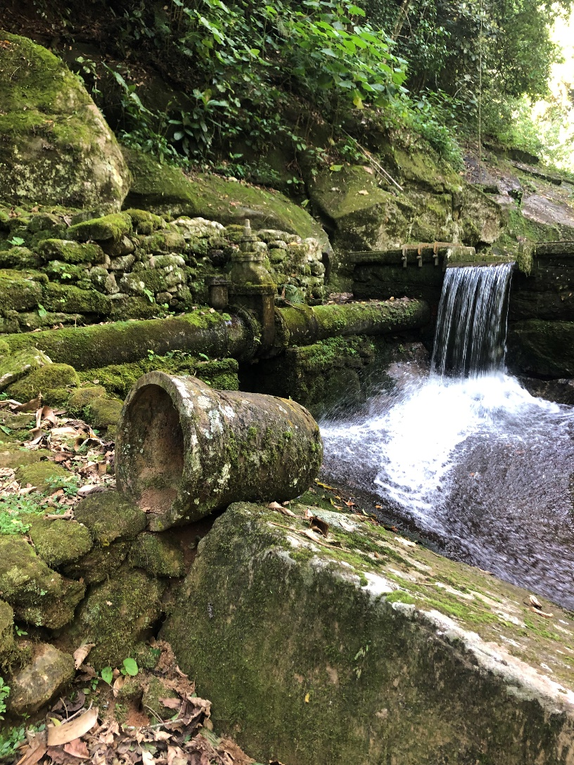
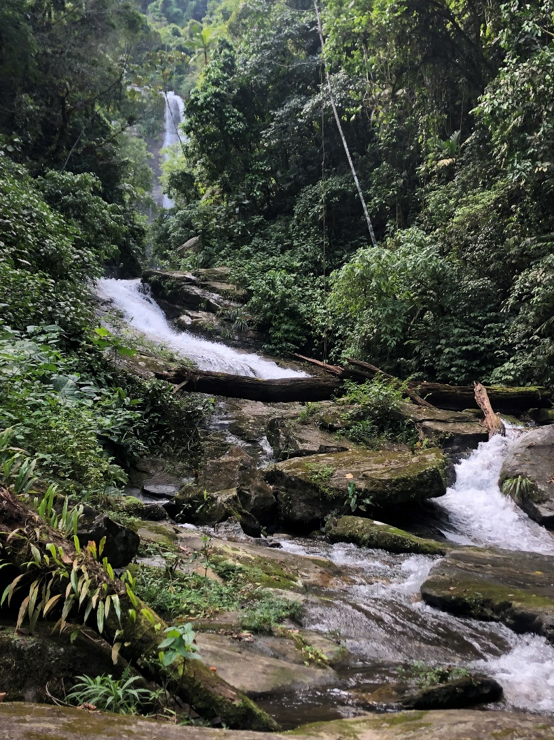
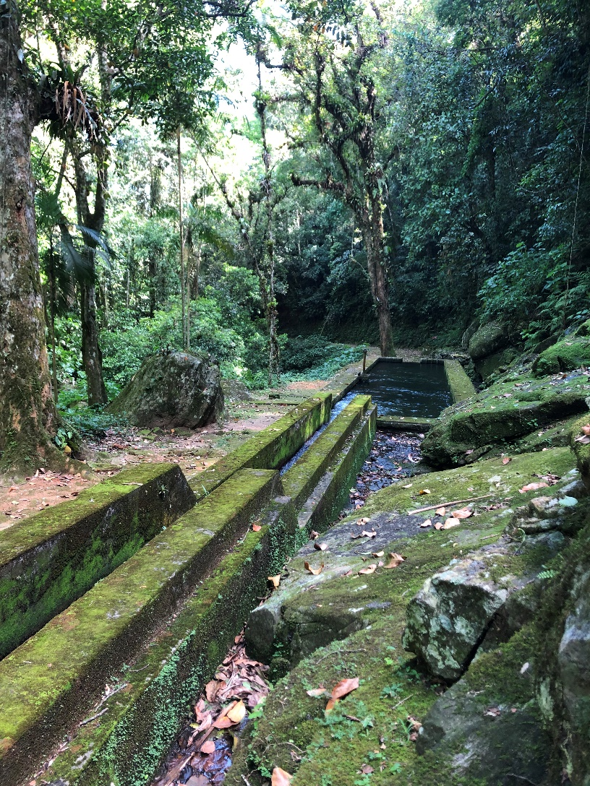

Slide 25
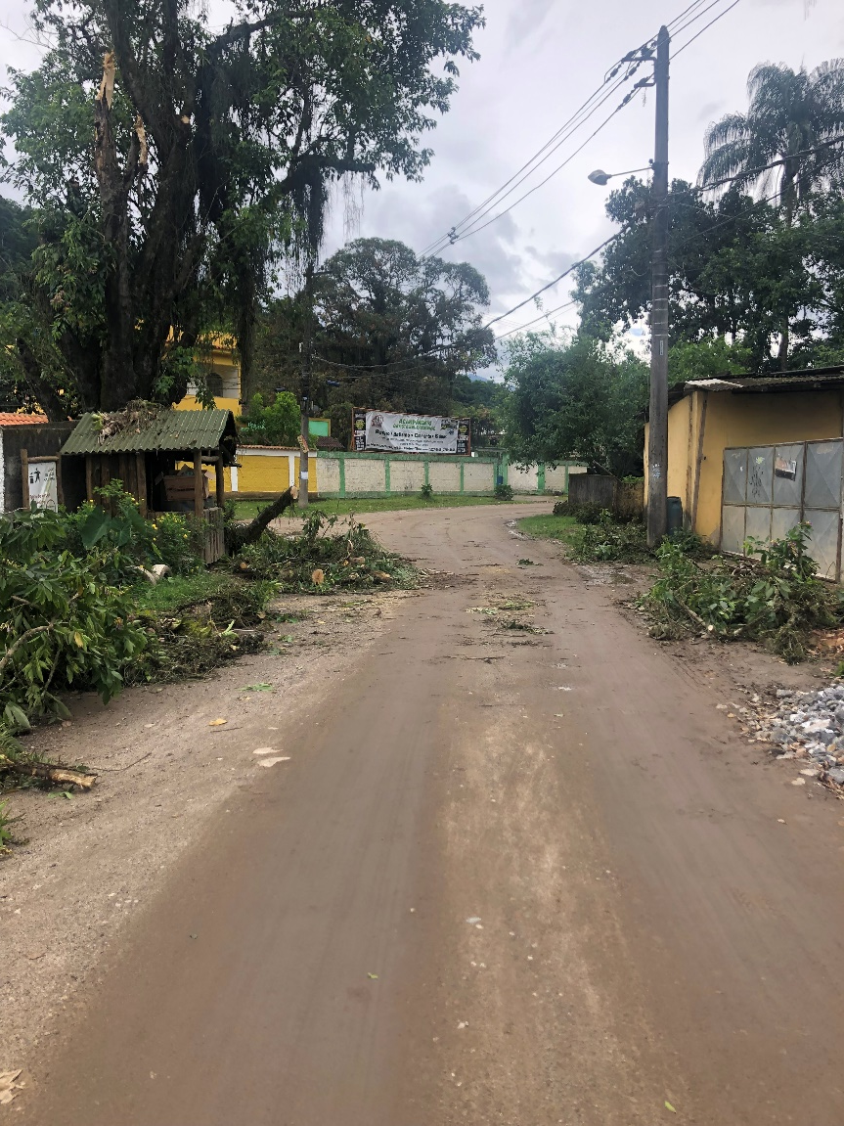
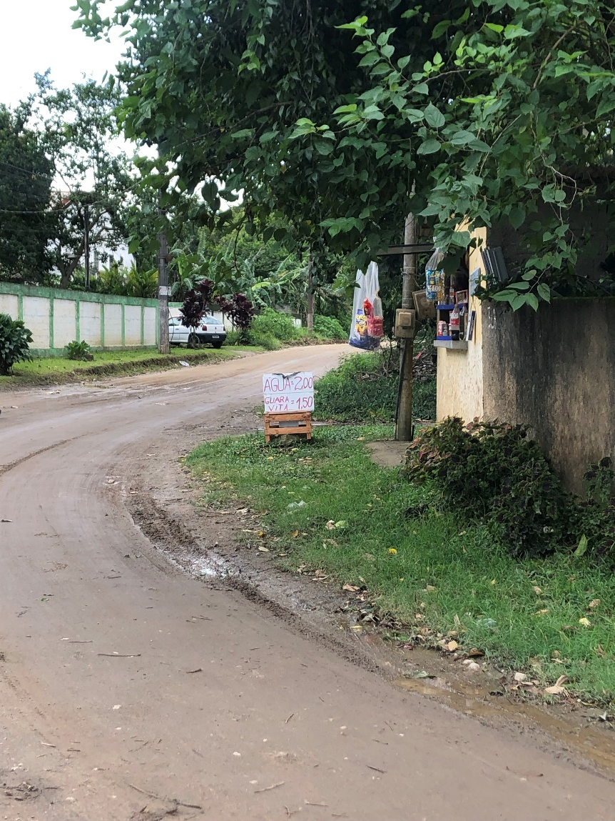
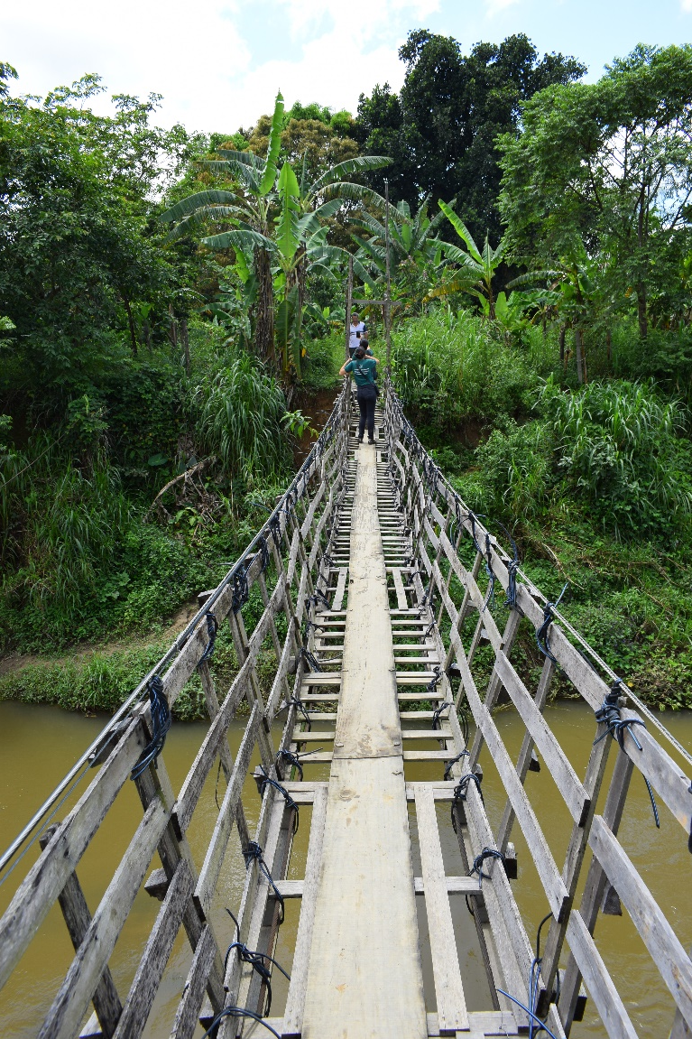

Slide 26
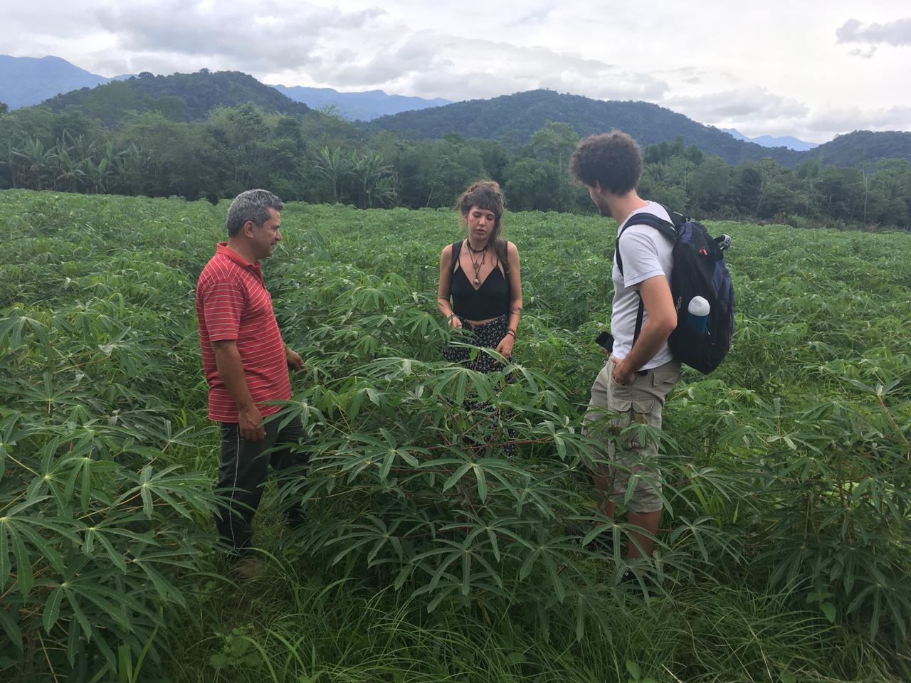
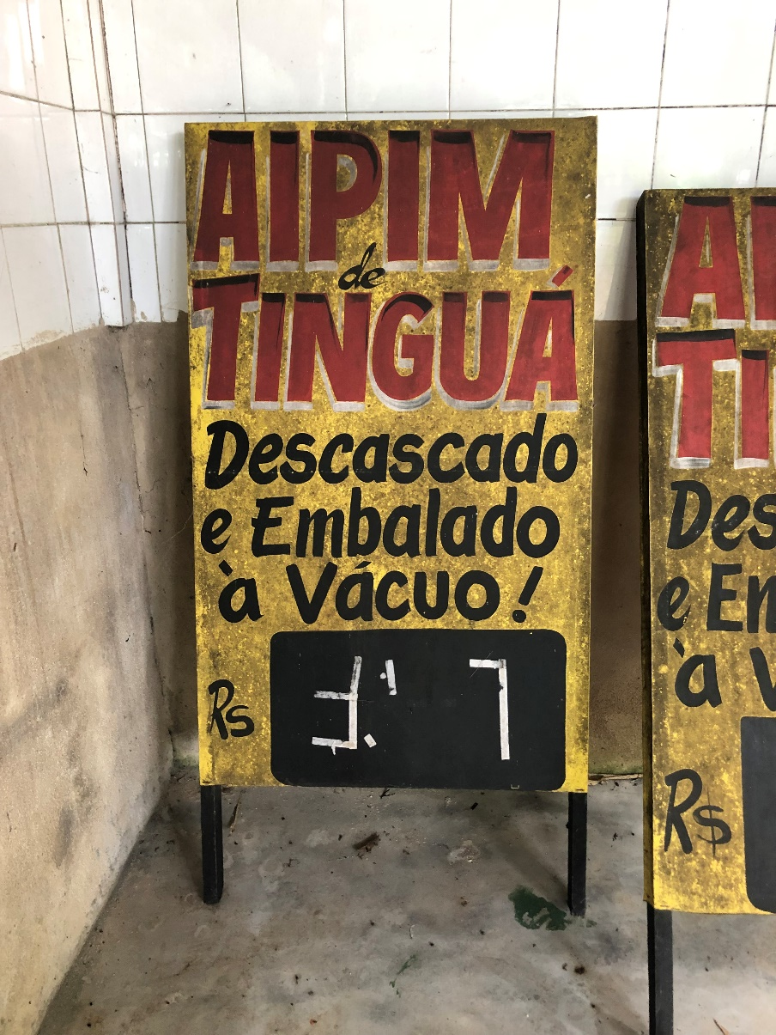
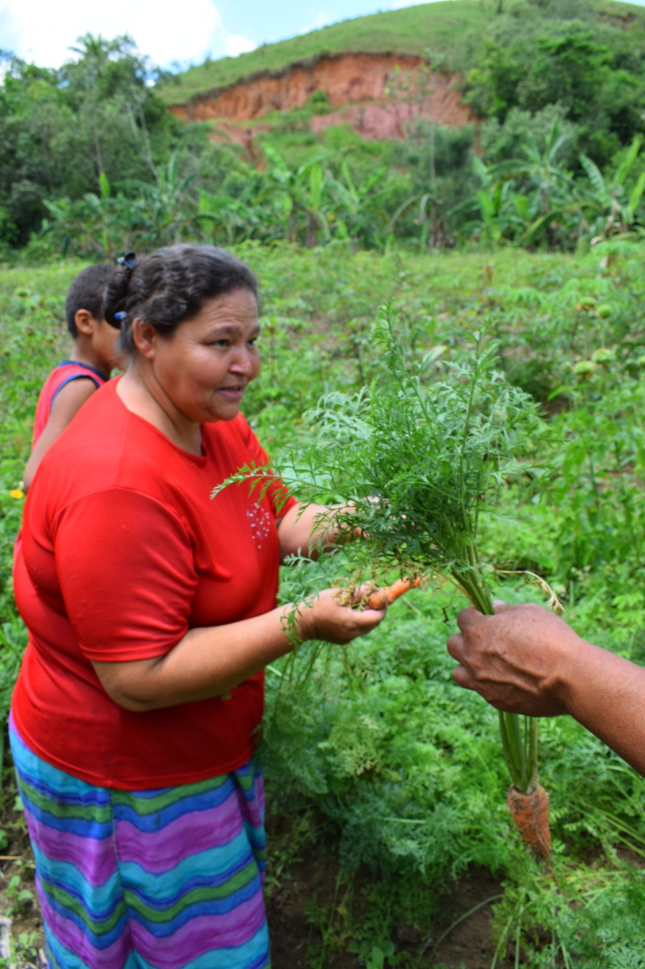
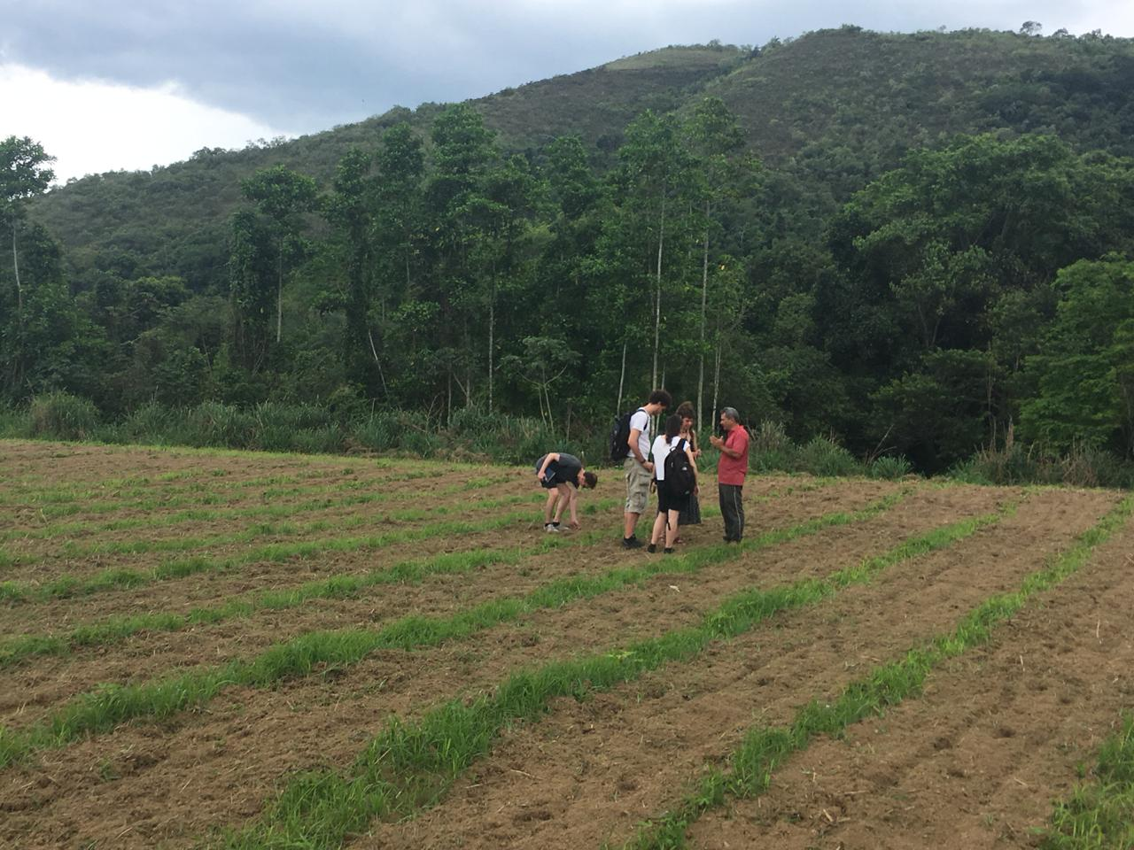
LEARNING BY DOING

Slide 27
COMUNI-DADOS
TINGUA’ 1 – COMUNITA’ RURALE

Slide 28
COMUNI-DADOS
TINGUA’ 1 – COMUNITA’ RURALE

Slide 29
COMUNI-DADOS
TINGUA’ 1 – COMUNITA’ RURALE

Slide 30
COMUNI-DADOS
TINGUA’ 2 – GEGE SERVIZI ECOSISTEMICI

Slide 31
COMUNI-DADOS
TINGUA’ 2 – GEGE SERVIZI ECOSISTEMICI

Slide 32
COMUNI-DADOS
TINGUA’ 2 – GEGE SERVIZI ECOSISTEMICI

Slide 33
COMUNI-DADOS
MILANO – MAP4MI

Slide 34
COMUNI-DADOS
MILANO – MAP4MI

Slide 35
COMUNI-DADOS
MILANO – MAP4MI

Slide 36
COMUNI-DADOS
RIPE SAN GINESIO

Slide 37
COMUNI-DADOS
RIPE SAN GINESIO

Slide 38
COMUNI-DADOS
RIPE SAN GINESIO

Slide 39
COMUNI-DADOS
ODK

Slide 40
COMUNI-DADOS
ODK

Slide 41
COMUNI-DADOS
ODK

